Slide 1

Критичне мислення та уміння приймати рішення
Вчитель: Кузьменко О.Г

Slide 2


Slide 3
У житті немає безвихідних ситуацій, є тільки неприйняті рішення…

Slide 4

Самооцінка
Неадекватна
Адекватна
Завищена
Занижена

Slide 5




Чи доводилось вам коли-небудь приймати
рішення ?

Slide 6
Щоденні
Види рішень
Складні
Прості
Зважені

Slide 7
Щоденні
Зробити вранці зарядку чи довше поспати
З’їсти на сніданок кашу чи випити чай із
бутербродом
Одягти куртку чи пальто
Взути кросівки чи черевики
Робити домашнє завдання чи йти гуляти

Slide 8
ПРОСТІ РІШЕННЯ – рішення, які приймаються майже без обміркування
Яку книжку прочитати
Який сік купити
Який фільм переглянути
Що вдягнути

Slide 9
СКЛАДНІ РІШЕННЯ – це рішення, наслідки яких важливі
Вступити до інституту після закінчення школи чи йти працювати
Почати регулярно займатися спортом і додержуватися розпорядку дня
Поступитися тиску компанії і закурити, чи відмовитися від шкідливої звички

Slide 10
ЗВАЖЕНІ РІШЕННЯ – це рішення які передбачають наслідки своїх вчинків
Рішення робити вранці зарядку наслідок бадьорий настрій, сильні м’язи, гарна постава
Рішення підготуватися до контрольної роботи наслідок висока оцінка, наступного дня, гарний настрій

Slide 11

Дерево рішень
Листячко - це варіанти вирішення проблеми, з яких лише один найбільш вірний
Гілочки - це аргументи, які необхідні для вирішення проблеми
Стовбур – це проблема, яку необхідно вирішити

Slide 12



Визначити чинники, які найбільше впливатимуть
на прийняття рішення:
Що одягти сьогодні в школу
Чим займатися у вільний час

Slide 13
Емоції, настрій
Власні бажання
Розуміння наслідків
Чинники, що впливають на прийняття рішень
Книжки, кінофільми
Реклама
Традиції
Дорослі: батьки, вчителі
Правила, яких слід додержуватися
Друзі, однолітки, однокласники
Засоби масової інформації
и масової інформації

Slide 14

КРИТИЧНЕ МИСЛЕННЯ
це ретельно обмірковувати судження, приймати рішення після оцінювання різних варіантів
Формулювання проблеми, усвідомлення питань, які вирішуватимуться для досягнення мети
Обговорення питання. Обмін думками.
Накопичення достовірних фактів і аргументів.
Обмірковування і оцінювання всіх відомих фактів та ідей
Самостійне формулювання ідеї, думки переконання

Slide 15
Реклама- це інформація про товари, послуги, ідеї, явища життя, яка поширюється в засобах масової інформації.
Види реклами
соціальна
комерційна
Інформує про товари або види услуг. Спонукає придбати рекламовані товари, скористатися рекламованою послугою
Привертає увагу до проблем суспільства. Не вказує на конкретну продукцію та її виробника

Slide 16


ЗУПИНИСЬ
Не приймати рішення під впливом емоцій, Заспокоїтися, зосередитися
ПОДУМАЙ, ОБМІРКУЙ
⇨ Чого хочеш досягти в найближчий час?
⇨ Що зараз найважливіше для тебе?
⇨ Зібрати інформацію, яка може допомогти
прийняти рішення.
⇨ Розробити варіанти рішення.
ПРИЙМИ РІШЕННЯ
⇨ Передбачає відповідальність за його наслідки.
⇨ Захищати рішення.
⇨ Не боятися помилитися.
ДІЙ
проаналізувати результати

Slide 17
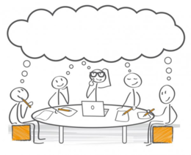
Які рішення треба
прийняти для збереження власного здоров’я?

Slide 18

Рішення, важливі для здоров'я
Рухова активність;
Позитивне мислення;
Раціональне харчування;
Повноцінний сон;
Загартовування;
Інтелектуальний розвиток;
Уміння керувати емоціями;
Чергування праці і відпочинку;
Додержання розпорядку дня;
Додержання правил безпечної поведінки;
Доброзичливе спілкування;
Корисні звички;
Додержання правил поведінки

Slide 19
РЕКЛАМА –
(від латин, гесlатаrе — викрикувати)
це інформація про товари, послуги, організації, ідеї, явища життя, яка поширюється будь-якими засобами і в будь-якій формі
Комерційна
Соціальна
Цілі реклами
Інформує про товари або види послуг.
Цілі реклами
Привертає увагу до проблем суспільства
На кого розрахована
На широке коло людей (закликає дбати про здоров’я, розв’язувати екологічні проблеми і т.д.)
На кого розрахована
На конкретну групу споживачів рекламованого товару (пропагує певний спосіб життя)

Slide 20
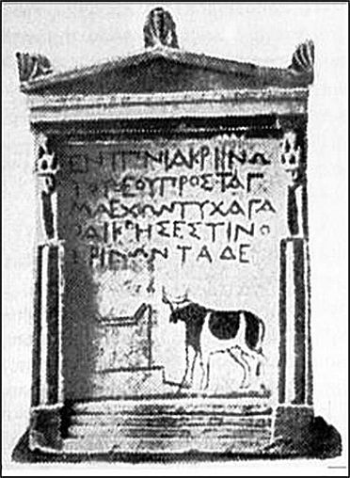
У руїнах міста Мемфіс
(Стародавній Єгипет) знайдений найстаріший рекламний текст: «Я, Ріно з Криту, за велінням богів тлумачу сни»,
тобто реклама існувала вже
2500 років тому.
Висота 35 см

Slide 21

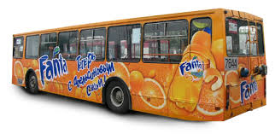
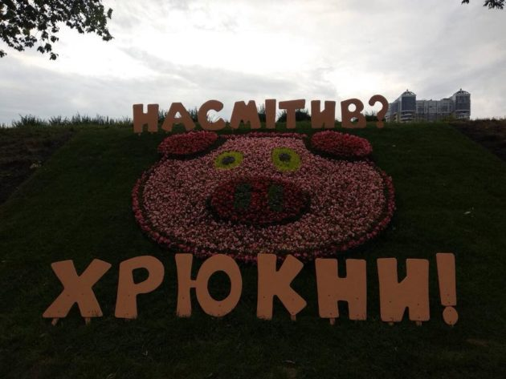


Slide 22
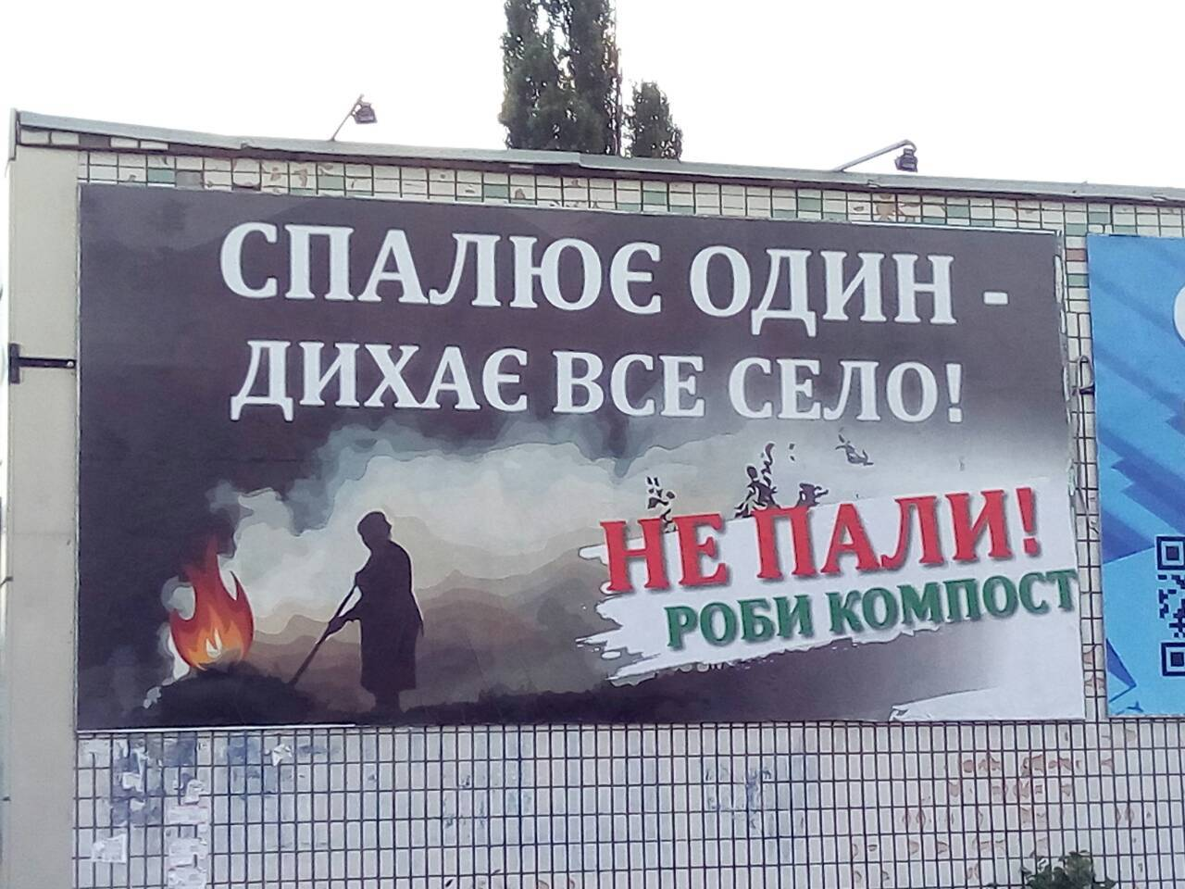




Slide 23

Протидія впливу реклами
Критично обмірковувати рекламну інформацію.
Не приймати рішення під впливом емоцій.
Шукати якомога повнішу інформацію.
Аналізувати позитивні й негативні якості виробів.
Думку авторитетних людей брати до уваги, але приймати рішення слід самостійно.

Slide 24
Щоб не ризикувати власним здоров’ям і життям, не зашкодити іншим, треба приймати зважені рішення, уміти критично мислити, протистояти негативним впливам реклами.

Slide 25

Рефлексія. Поділися своїми враженнями від уроку
Мені
сподобалося …
А я дізнався …
А я …
Я не зрозумів…
Я дізналася …
А мені …

